Slide 1
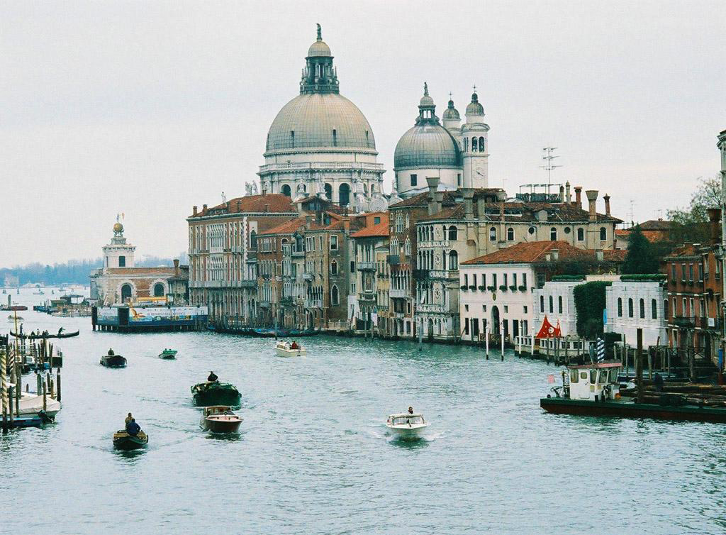
Docieramy do przystanku dla wodnych tramwajow i udajemy sie w kierunku najpiekniejszego placu Wenecji okreslonego przez Napoleona mianem "najpiekniejszego salonu Europy". Po drodze mijamy slynny Most Westchnien, ktory prowadzil z Palacu Dozow do wiezienia. Nazwe swa zawdziecza temu, iz wlasnie stad wiezniowie rzucali ostatnie spojrzenie na swiat...
Czy wiecie gdzie jesteśmy?

Slide 2
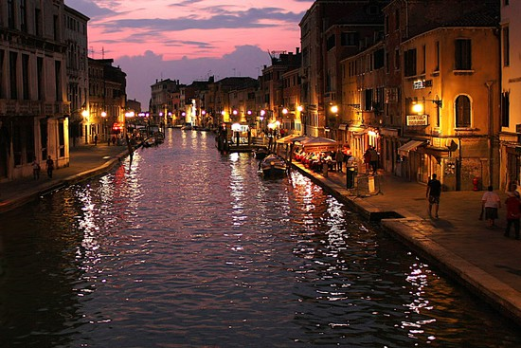
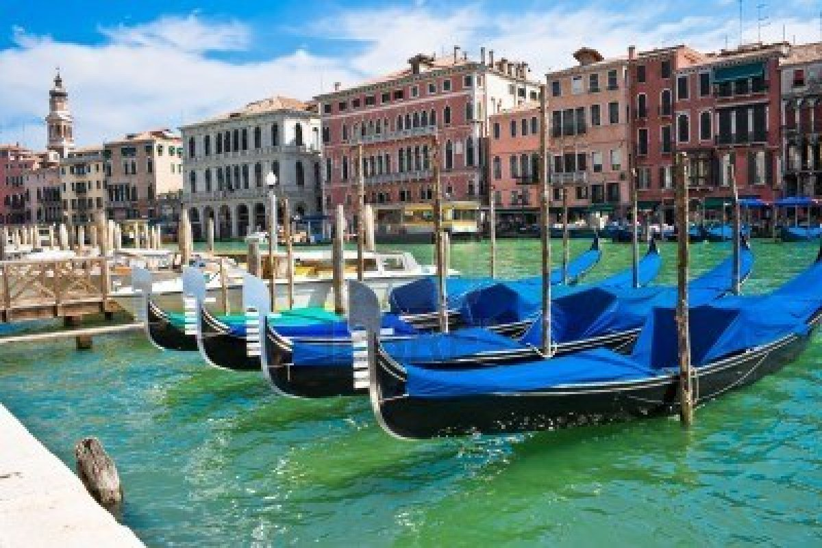
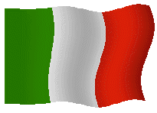
W Wenecji
Maciej Kranc 2a
2012/2013

Slide 3
Państwo – Włochy Region - Wenecja Euganejska Prowincja - Wenecja Powierzchnia - 412 km² Liczba ludności - 266 181 Numer kierunkowy- 041 Kod pocztowy - 30100
Ogólne informacje:

Slide 4
Ogólne informacje cd:
Wenecja jest stolicą regionu Veneto, który znajduje się w północno-wschodniej części Włoch nad Adriatykiem
Najcieplejszym miesiącem w roku jest lipiec, najzimniejszym jest styczeń
Wenecja została zbudowana na 117 małych wyspach oddzielonych 150 kanałami
Poruszanie pieszym umożliwiają małe mosty
Można także skorzystać z komunikacji wodnej:
Najpowszechniejsza to gondola
Najtańsza to Vaporetto czyli tramwaj wodny.
Najszybsza to motorówka lub taksówka wodna
Najbardziej leniwa to wyprawa promem
Natychmiastowa to własne nogi
ACTV

Slide 5
Niezbędnik turysty:
Lotnisko w Wenecji Lotnisko Marco Polo
Viale Galilei Galileo, 30 30030 Tessera Tel. 0039 041 2609260 http://www.veniceairport.it
Dworzec Autobusowy Piazzale Roma, Wenecja Z dworca autobusowego przejście do przystani vaporettos (przewoźnik Vaporettos :ACTV) http://www.actv.it/
Dworzec Kolejowy Dworzec Mestre (na stałym lądzie Wenecji) Dworzec Santa Lucia di Venezia Adres: Fondamenta S. Lucia - 30100 Wenecja Tel. 892021 (rozkład jazdy pociągów , rezerwacje i sprzedaż biletów) Tel. 0039 041.785670 (pomoc), Fax 0039 041.785038
Tramwaje wodne Vaporettos obsługiwane są przez firmę ACTV: Rozkład jazdy i cennik://www.actv.it/ i kliknij na “Carta della Mobilitá”.

Slide 6
Niezbędnik turysty:
Z dworca FS Venezia – S. Lucia na Plac San Marco w Wenecji : Vaprettos: Linia 1, Linia 2, Linia 51, Linia 41; przystanek Vallaresso lub San Zaccaria
Z parkingu samochodowego na Piazzale Roma: Vaporettos: Linia 51, Linia 41 San Zaccaria; Linia 2, Linia 1, przystanek Vallaresso lub San Zaccaria
Do Lido Wenecji (Wybrzeże) po przeciwnej stronie miasta: Przystań S. M. Elisabetta Vaporettos: Linia 1214, Linia 51, Linia 52, przystanek San Zaccaria; Linia 1, przystanek Vallaresso
Jeśli przylatujesz samolotem: Z lotniska można dojechać na Piazzale Roma autobusem: Linia 5 ACTV, lub autobusem z lotniska Air Terminal ATVO,
a dalej vaporetto: Linia 51, Linia 41, przystanek San Zaccaria; Linia 2, Linia 1, przystanek Vallaresso lub San Zaccaria
Lub dojazd na lotnisko liniami Alilaguna: (Linea Blu) AEROPORTO-S.Marco, przystanek San Zaccaria
Strony internetowe przewoźników: www.actv.it www.atvo.it www.alilaguna.it

Slide 7
Niezbędnik turysty:
Informacja Turystyczna
Regionalna Agencja Turystyki Tel. 0039 041 5298711 Centrum Informacji miasta Wenecji: www.comune.venezia.it Tel. 0039 041 2748787
Prognoza pogody: 0039 041 2411996
Informacja Turystyczna o Wenecji: www.veneziasi.it Tel: 199 173309 (tylko dla połączeń krajowych) Tel: 0039 041 522 2264 Centra Informacji Turystycznej: 1. Parking Comunale, Piazzale Roma, Venice 2. Garage San Marco, Piazzale Roma, Venice 3. Dworzec kolejowy Santa Lucia, Wenecja 4. Lotnisko Marco Polo, Wenecja
Zdrowie i bezpieczeństwo
Telefony alarmowe (policja): 112
Pogotowie: 118
Carabinieri (włoska żandarmeria) : 113
Policja miejska: 0039 041 2747070
S.U.E.M. – Pogotowie - 24 h na dobę: 118

Slide 8
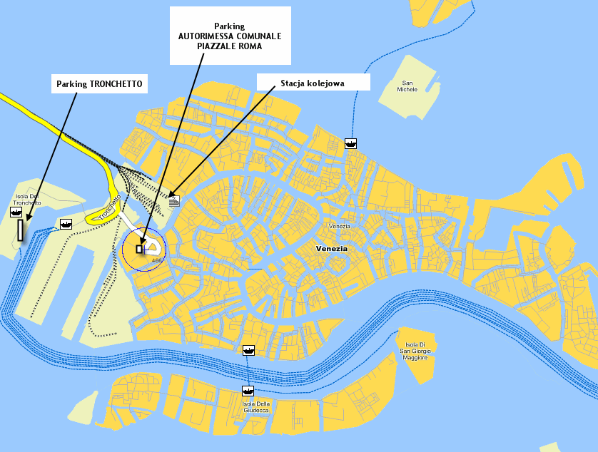
Zaczynamy na Piazzale Roma. Będziemy poruszać się wzdłuż Kanału Grande
Samochody należy zostawić na prywatnym Parkingu Tronchetto. Dalej możemy już tylko iść lub
skorzystać z transportu wodnego.

Slide 9
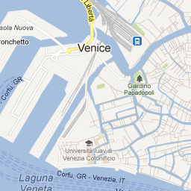
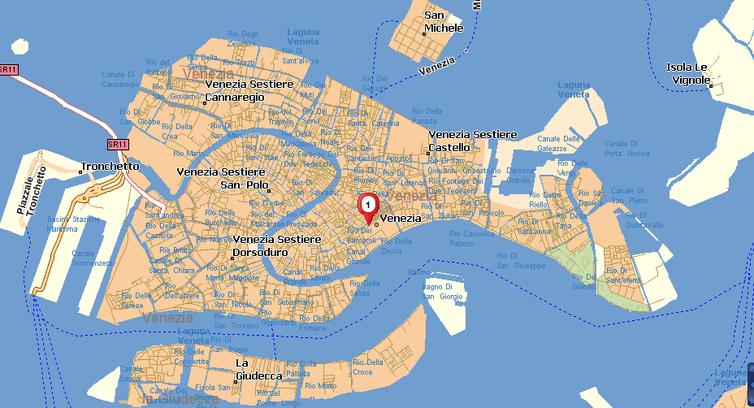
Mapa Wenecji

Slide 10
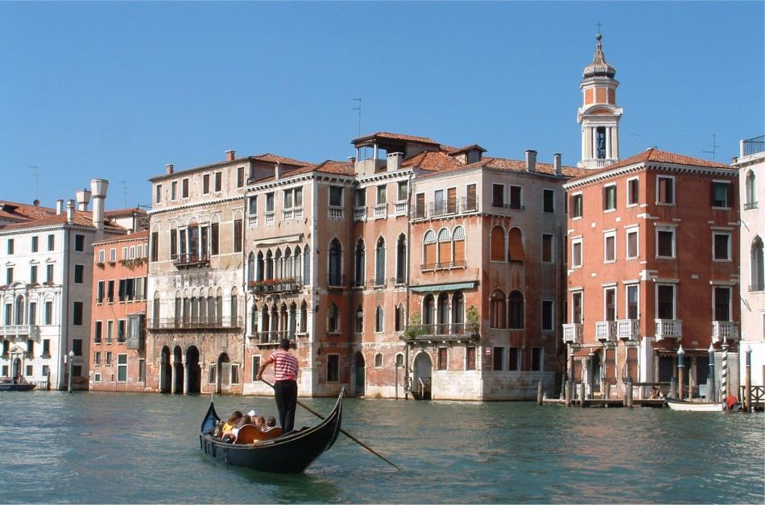
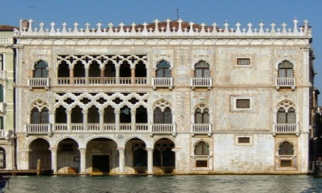
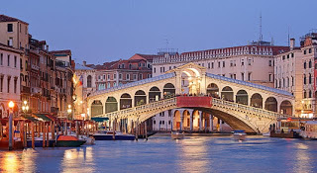
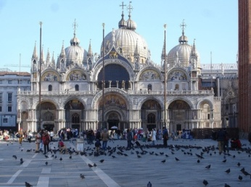
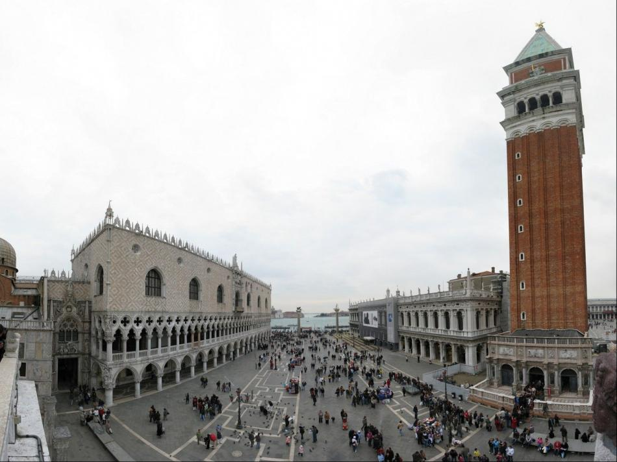
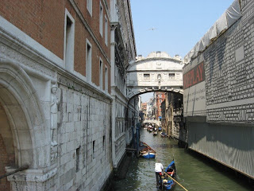
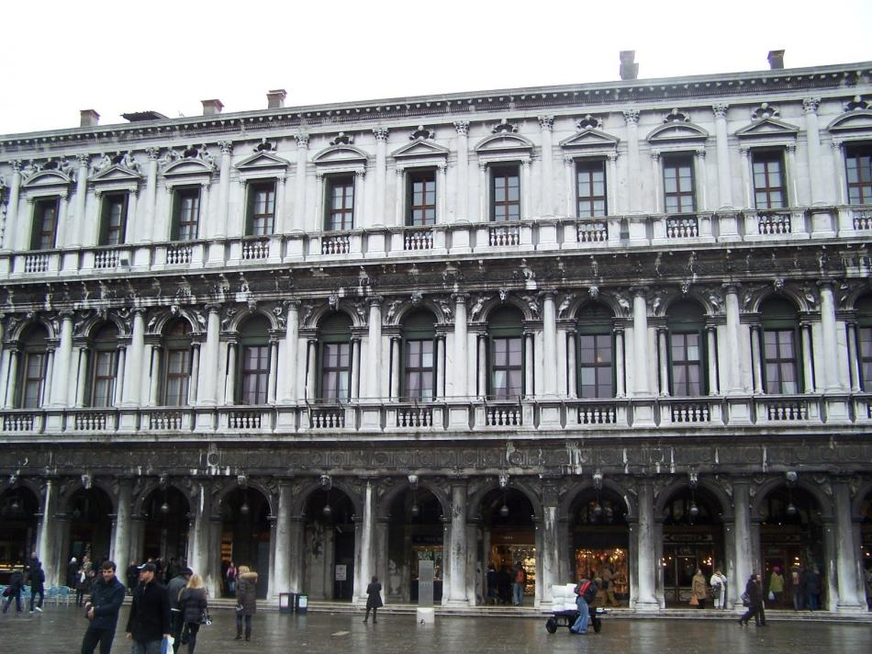
Plan wycieczki -Wenecja – miasto świata
Wenecja – ogólne informacje Canale Grande Ca’ d’Oro Ponte Rialto Piazza San Marco Basilica di San Marco Palazzo Ducale Ponte dei Sospiri 9. Prokuracia | √
√

Slide 11
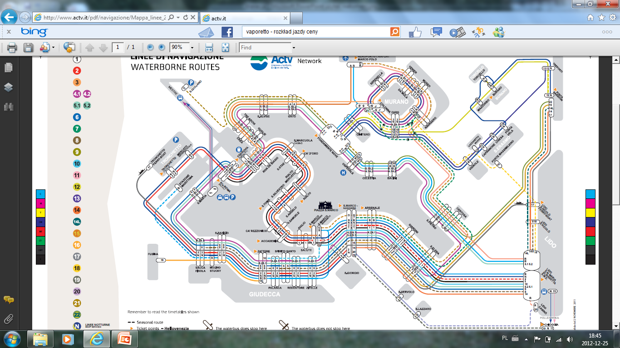
Plan wycieczki:
Ca’ d’Oro
Rialto
Mapa Vaporettos z numerami linii i przystankami
San Marco
Bazylika, Pałac Dożów, Most Westchnień i Prokuracje
Parkingi

Slide 12
Kanał Grande – Canale Grande - Canalazzo
Canal Grande – cieśnina w Wenecji o długości 3,8 km.
Ma kształt odwróconej litery "S" przepływa przez środek miasta dzieli je na dwie części, każda po 3 dzielnice (siestery): Cannaregio, San Marco i Castello oraz Santa Croce, San Polo i Dorsoduro.
Szerokość cieśniny od 30 do 60 m, głębokość nawet do 6,0 m.
Kanał Grande popularnie zwany jest Canalazzo
Z kanału głównego odchodzi 45 kanałów bocznych, zwanych rio
Brzegi łączą cztery mosty:
Most Akademii (wł. Ponte dell'Accademia)
Most Bosych (wł. Ponte degli Scalzi)
Most Rialto (wł. Ponte di Rialto)
Most Konstytucji (wł. Ponte della Costituzione)
Zbudowany w XV wieku, łączy wenecką lagunę (Piazzale Roma przy dworcu kolejowym) z kanałem św. Marka (Canale di San Marco), przy Piazzetta di San Marco.
Najbardziej znane budowle wzdłuż kanału to:
Pałac Ca'd'Oro – Złoty Dom
Kościół Santa Maria della Salute
Pałac Ca' Da Mosto

Slide 13
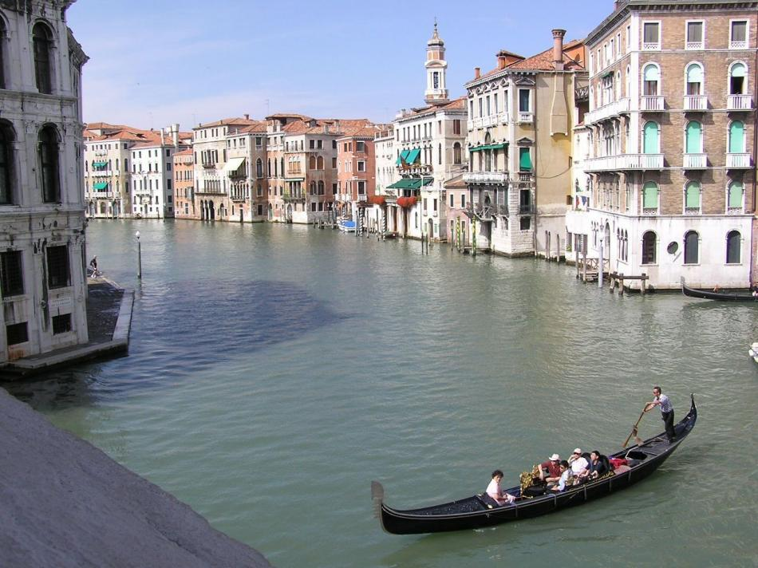
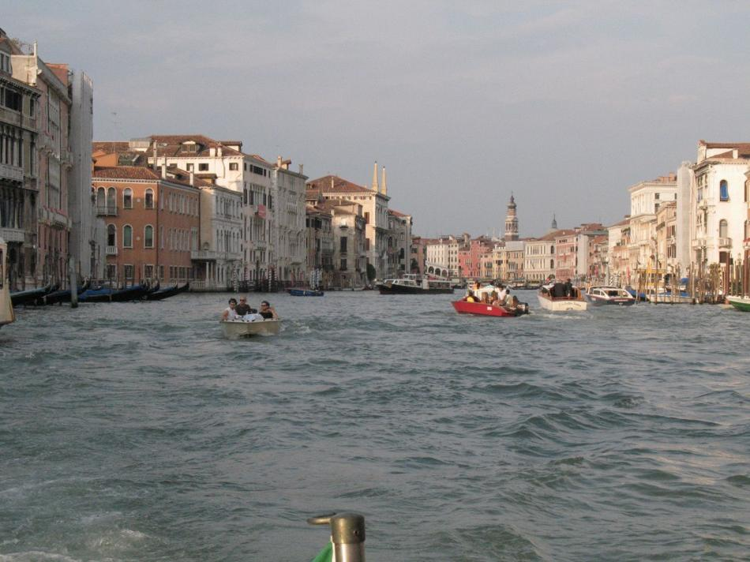
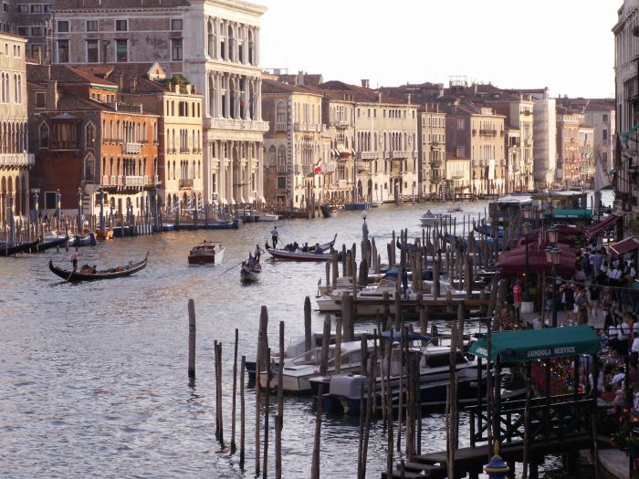
Kanał Grande – Canale Grande - Canalazzo

Slide 14
Pałac Złoty – Złoty Dom - Ca’ d’Oro
Pałac znajduje się w dzielnicy Cannaregio, nad Kanałem Grande
Nazwa pałacu pochodzi stąd, że na początku jego istnienia niektóre części fasady były pokryte złotem, ma charakterystyczną niesymetryczną fasadę
Budowa Ca’d’Oro trwała od 1421 do 1440 roku. Inicjatorem i fundatorem prac budowlanych był kupiec wenecki Marino Contarini
Przez wiele wieków pałac zmieniał właścicieli, którzy go przebudowywali
Pod koniec XIX wieku budynek zakupił baron Giorgio Franchetti, który planował umieścić tam swoją prywatną kolekcję dzieł sztuki
W 1927 roku po śmierci barona otwarto tu muzeum jego imienia: Galleria Giorgio Franchetti

Slide 15
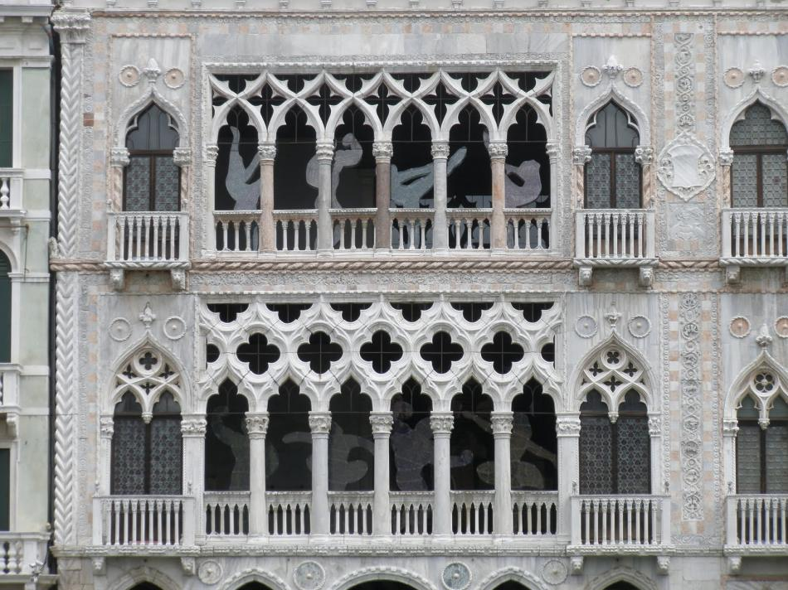
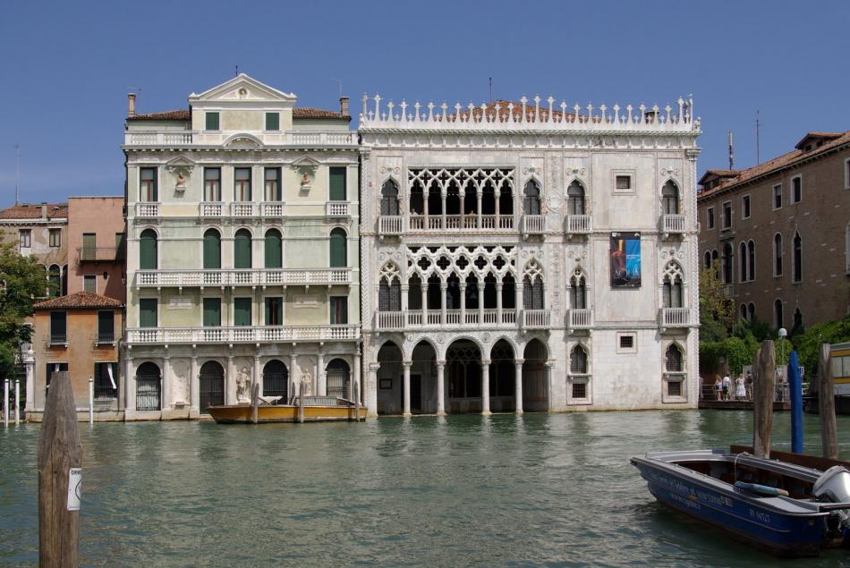
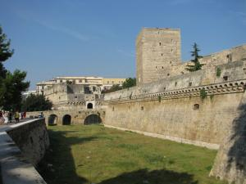
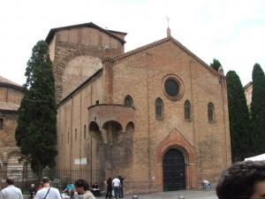
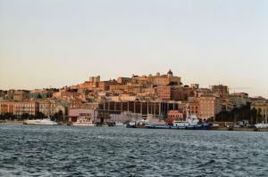
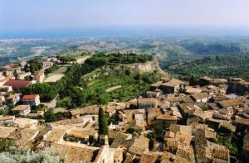
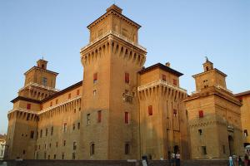
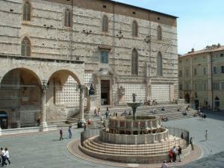
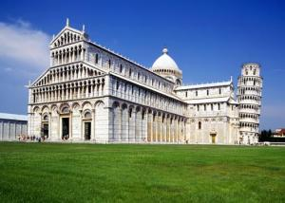
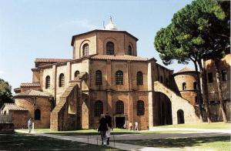
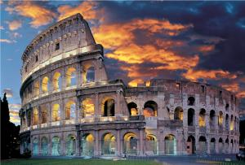
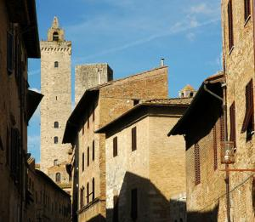
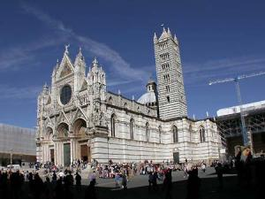
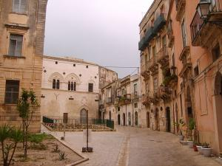
Ca dOro
Kategorie: Włochy
Pałac Złoty – Złoty Dom - Ca’ d’Oro

Slide 16
Most Rialto – Ponte di Rialto – Most Miłości
Najstarszy most wenecki nad Kanałem Grande
Pierwsze plany budowy mostu - doża Sebastian Ziani
1181 - most pontonowy zwany Ponte della Moneta (Most Monety)- w pobliżu znajdowała się mennica
Ok. 1250 r. zwodzona konstrukcja drewniana - została zburzona/zawaliła się pod ciężarem tłumów ludzi
W latach 1588 – 1591 - most kamienny wg projektu Antonio da Ponte
W środku mostu podwyższony łuk, do którego dochodzą dwa rzędy kramów wzdłuż całego przęsła, rozdzielone arkadami, frontem do wnętrza mostu. Pomiędzy nimi - uliczka dla pieszych
Na most prowadzą trzy-biegowe schody
Most ma rozpiętość 28,80 m i wysokość 7,32 m

Slide 17
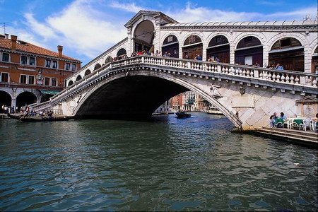
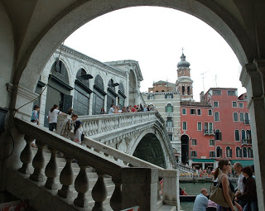
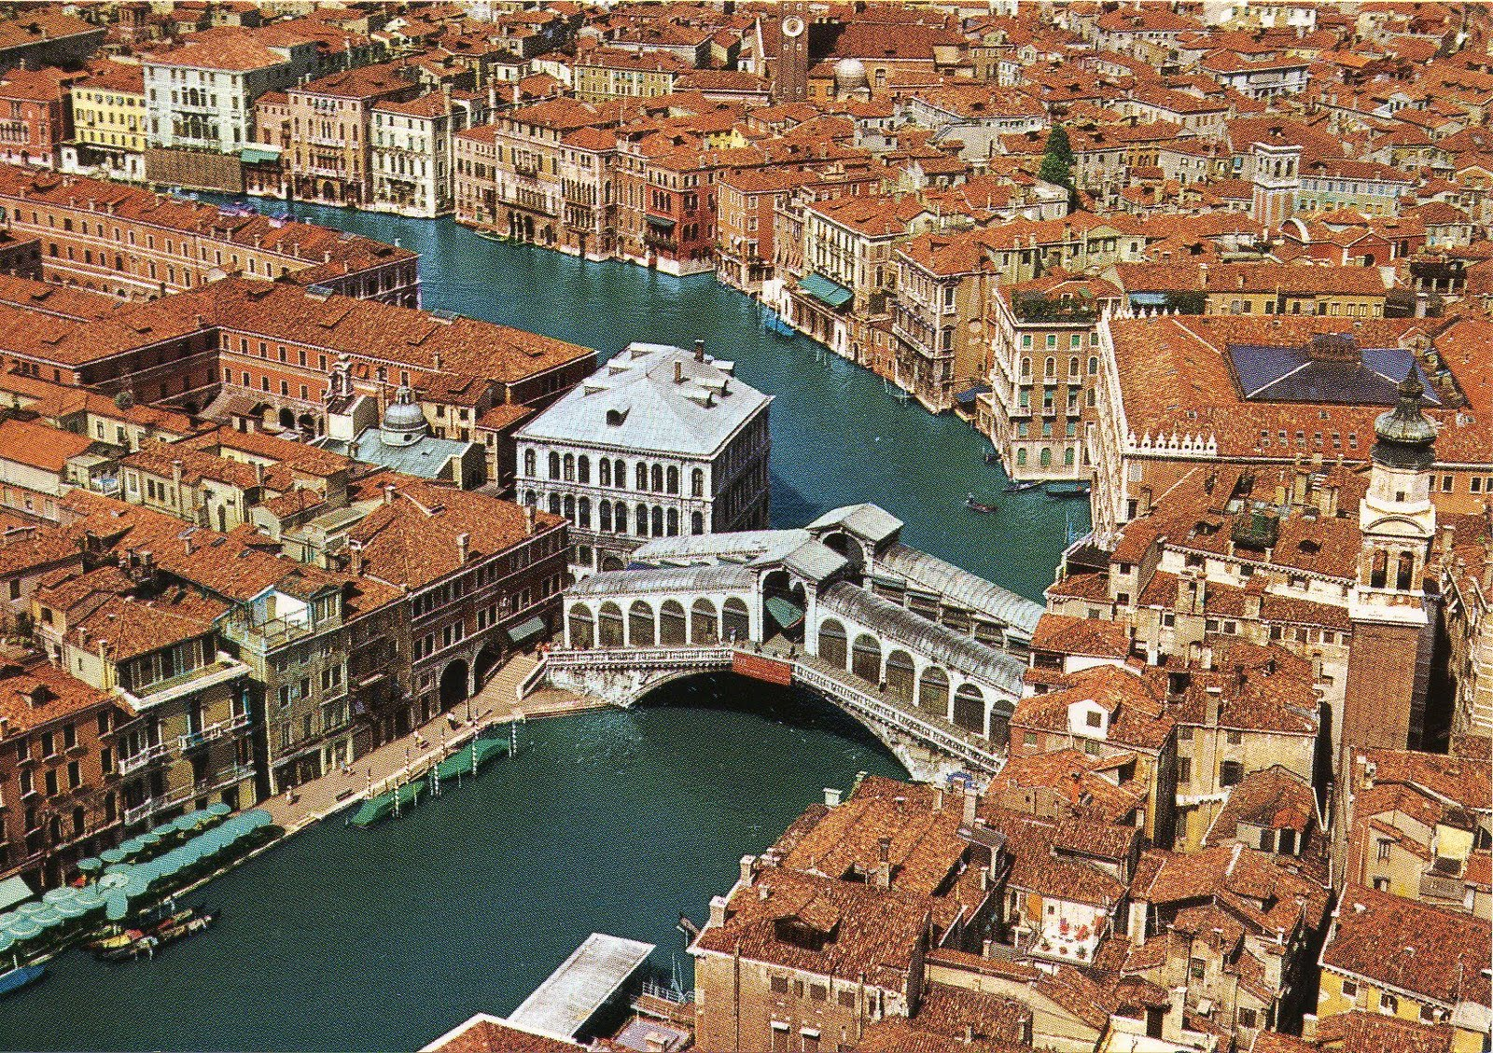
Most Rialto – Ponte di Rialto

Slide 18
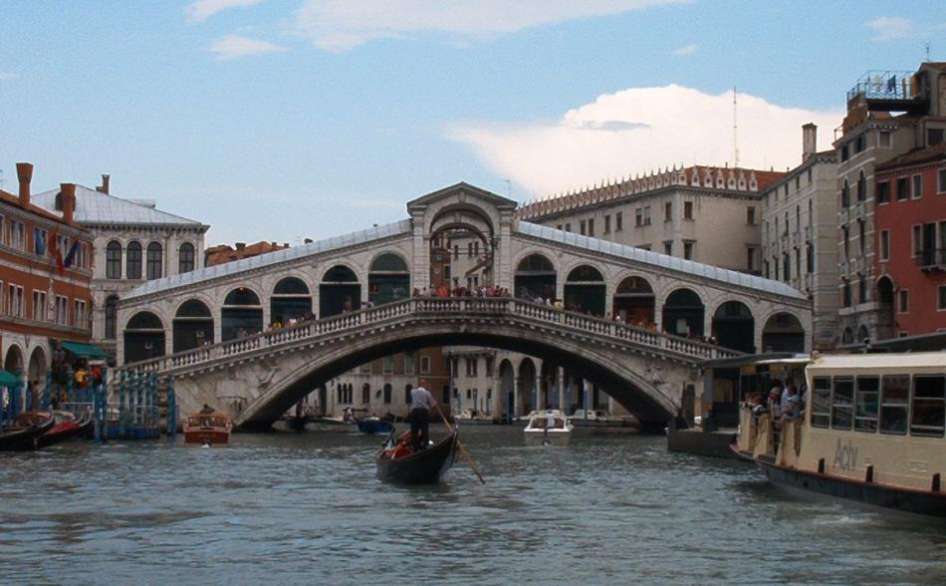
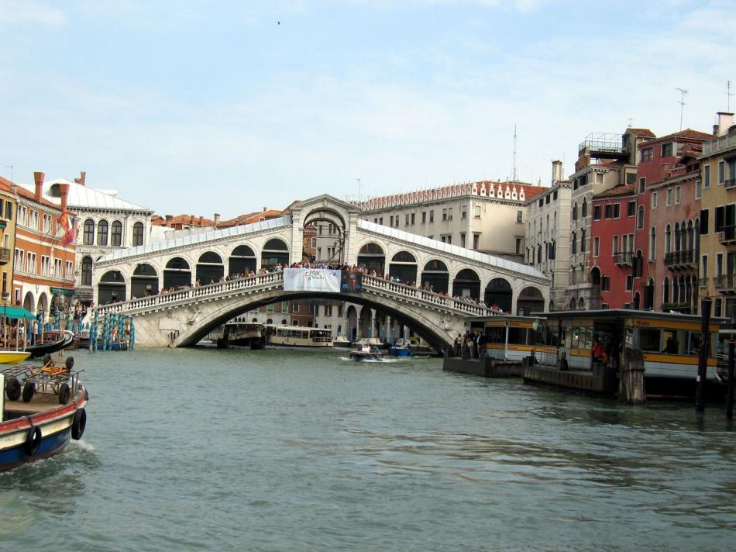
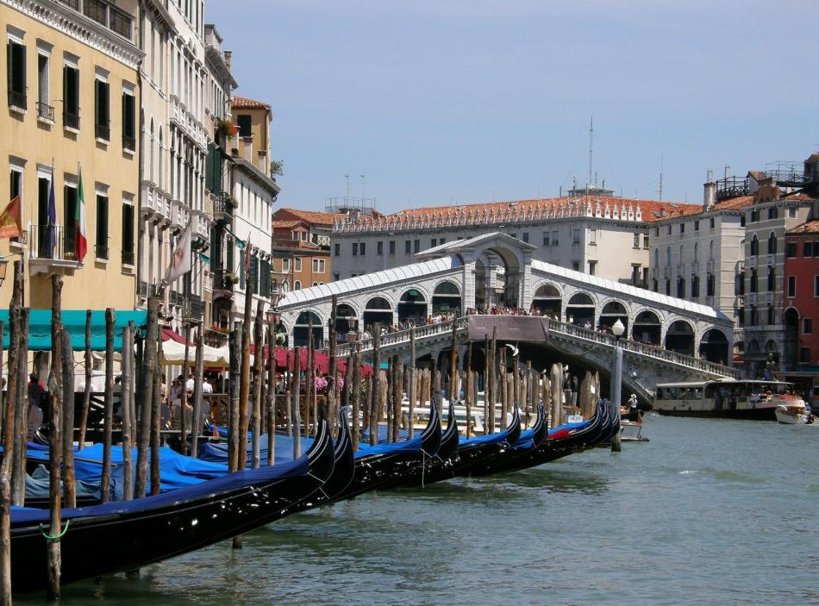
Most Rialto – Ponte di Rialto

Slide 19
Plac Św Marka –Piazza San Marco
Plac Św. Marka to jeden z najpiękniejszych placów świata, Napoleon nazwał go "najpiękniejszym salonem świata”
Plac ma kształt wydłużonego trapezu (długość - 176m, szerokość od strony Bazyliki - 82m, od strony przeciwległej - 57m), który z trzech stron otaczają pałace: Procuratie Vecchie, Nuove i Ala Napoleonica
Od wschodu zamyka go Bazyliki Św. Marka z bizantyńskimi kopułami
Na placu Wieża Zegarowa z godłem Wenecji, skrzydlatym lwem Św. Marka na błękitnym polu oraz wysoka, wolno stojąca dzwonnica
W arkadach liczne sklepy z wyrobami rzemiosła weneckiego (biżuteria, koronki, szkło)
Słynne kawiarnie, m.in. Cafe Florian i Cafe Quadri, bywali tu znani artyści i pisarze - kawa jest tu kilka a nawet kilkanaście razy droższa od kupionej w innym miejscu
Plac ma doskonałą akustykę (jak sala operowa) - miejsce koncertów
Tysiące oswojonych gołębi (są pod opieką miasta) - zgodnie z legendą przywieziono je do Wenecji z Cypru jako dar dla żony doży

Slide 20
Plac Św Marka –Piazza San Marco
Plac powstał na obszarze dawnego sądu przy klasztorze Św. Zachariasza
Nazwę Św. Marka przyjął w 832 r. po zbudowaniu pierwszej bazyliki
Obecny wygląd uzyskał w drugiej poł. XII w. – (na rozkaz doży Sebastiana Ziani) zburzono stary kościół S.Geminiano, zasypano biegnący przez środek kanał i otoczono plac budynkami wspartymi na arkadach, wyłożono posadzką z cegieł w ozdobne wzory
Wzniesiono pałac Prokuracie Stare, a pod koniec XVI w. – Prokuracie Nowe
W XIX w. na polecenie Napoleona zbudowano skrzydło łączące Prokuracie Stare i Nowe, tzw. Skrzydło Napoleona
Plac Św. Marka - centrum życia weneckiego, miejsce wydarzeń politycznych i religijnych, miejsce karnawału weneckiego

Slide 21
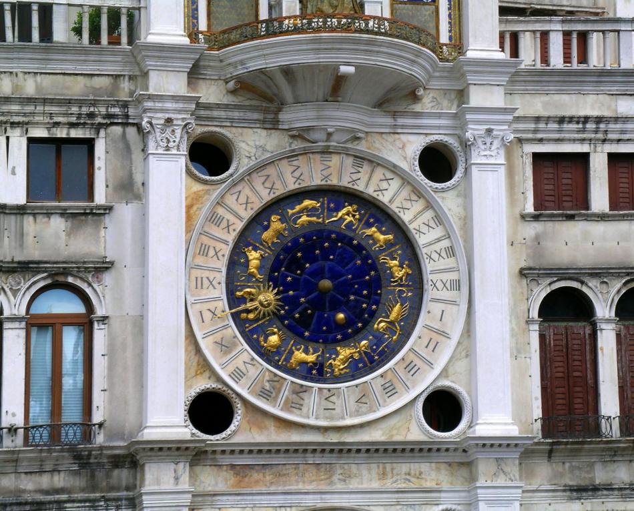
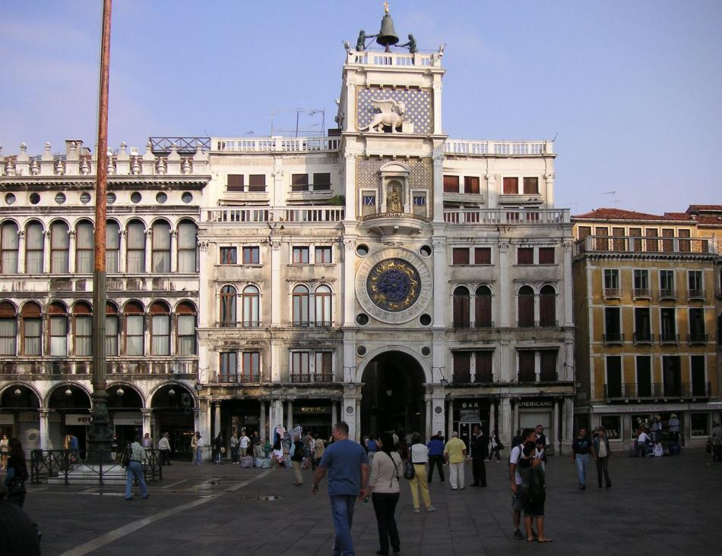
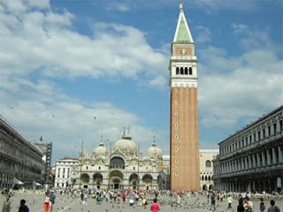
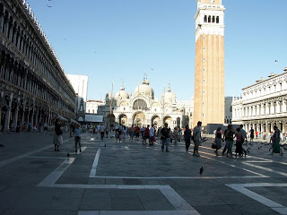
Plac Św Marka –Piazza San Marco

Slide 22
Most Westchnień – Ponte dei Sospiri
To jeden z najbardziej znanych mostów w świecie
Budowę ukończono w 1614 roku
Łączy I piętro Pałacu Dożów z sąsiednim więzieniem, zawieszony jest nad Kanałem Pałacowym
Ułatwiał połączenie obradującego w Pałacu Dożów Trybunału Kryminalnego z więzieniem
Dawniej mostem tym prowadzono skazańców, którzy, wzdychali za utraconą wolnością i często po raz ostatni spoglądali na „wolny świat”.
Wnętrze mostu obejrzeć można wchodząc od strony Pałacu Dożów. Z zewnątrz dobrze widoczny jest z Ponte della Paglia.
Można również przepłynąć pod mostem gondolą.

Slide 23
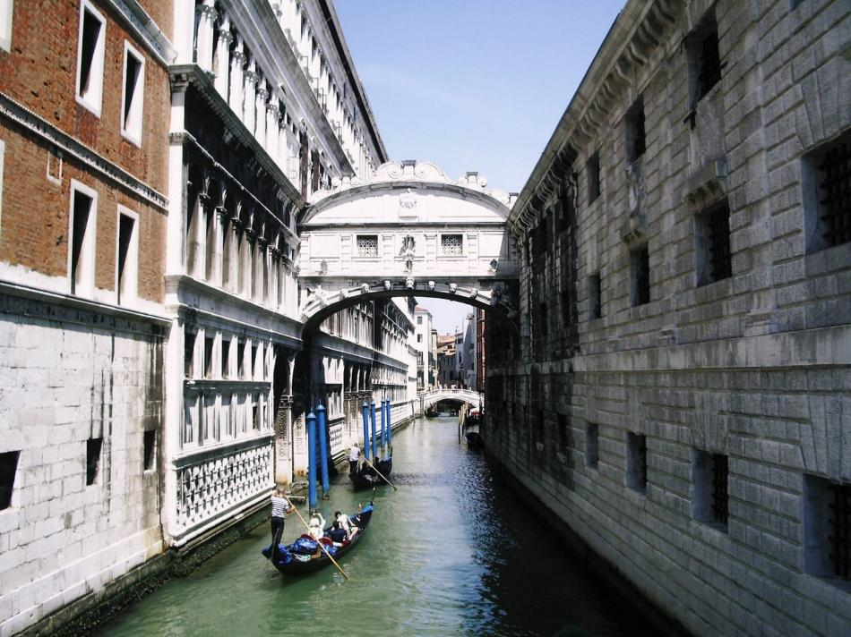
Most Westchnień – Ponte dei Sospiri

Slide 24
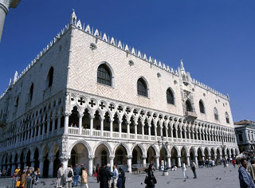
Pałac Dożów – Palazzo Ducale
Niewątpliwa perła architektury Wenecji
Był rezydencją dożów – rodu rządzącego Wenecją który uczynił ją jednym z najbogatszych i najpotężniejszych miast świata i siedzibą władz Wenecji
Zbudowany w stylu weneckiego gotyku, z licznymi koronkowymi łukami
Na szczególną uwagę zasługują Złote Schody, Sala Wielkiej Rady, Schody Gigantów
Powstał na miejscu bizantyjskiego zamku w 814 r., wiele razy przebudowywany, posiada elementy w różnych stylach
Dzisiaj Pałac Dożów to trzykondygnacyjny budynek z renesansowym dziedzińcem i arkadowymi loggiami
Skrzydło budowli ciągnące się wzdłuż kanału Pałacowego łączy Most Westchnień z budynkiem nowego więzienia

Slide 25
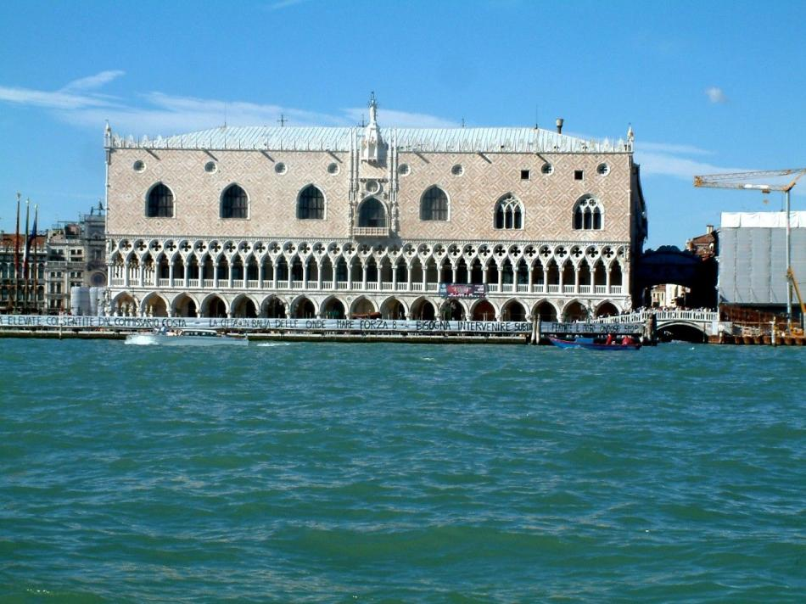
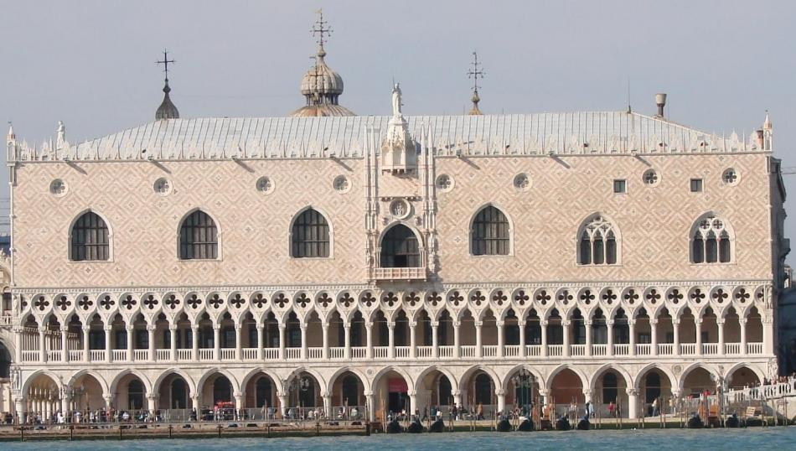
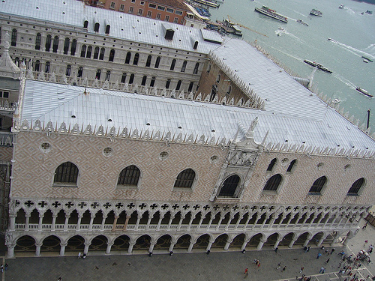
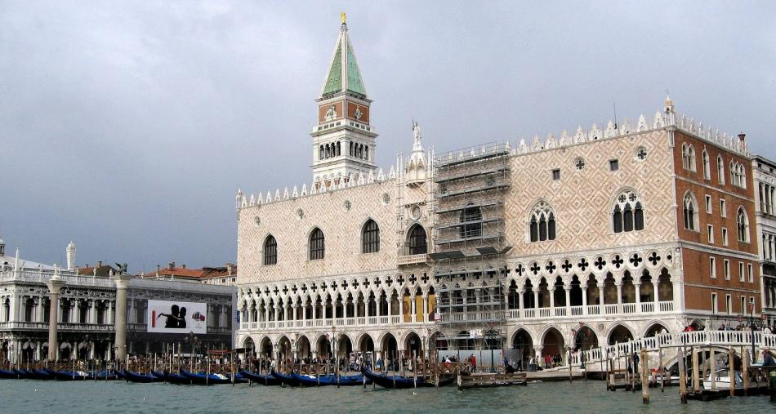
Pałac Dożów – Palazzo Ducale

Slide 26
Bazylika Św Marka - Basilica di San Marco
Tuż za Pałacem Dożów znajduje sie najpiękniejsza wenecka świątynia jedna z najpiękniejszych na świecie
Bazylika zbudowana została 1000 lat temu. Mieszczą się tam szczątki patrona miasta św. Marka Ewangelisty przywiezione tu przez kupców weneckich w 828 roku z Aleksandrii w Egipcie
Sanktuarium bogate jest w dzieła sztuki wschodniej, które gromadzone były tu przez wieki
Jest zbiorem architektury bizantyńskiej we Włoszech
Jednym z najważniejszych elementów jest Złoty Ołtarz, krucyfiks Capitello del Crocifisso, dwie ambony, kamienna rzeźba tetrarchów z IV wieku, a także zdobiące całość wnętrza mozaiki
Wszystko "zawdzięcza" rabunkom dożów - miasto miało być największą i najbogatszą potęgą

Slide 27
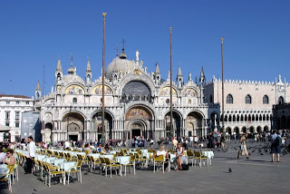
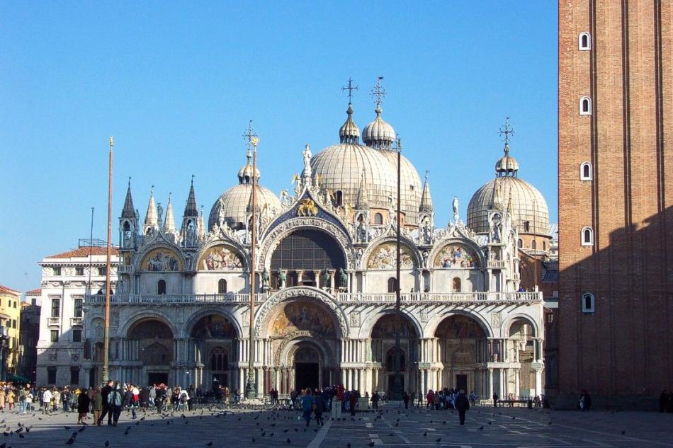
Bazylika Św Marka - Basilica di San Marco

Slide 28
Bazylika Św Marka - Basilica di San Marco

Slide 29
Prokuratura Stara i Prokuratura Nowa -Prokuracia
Są to dwa budynki: Prokuratura Stara i Prokuratura Nowa usytuowane wzdłuż placu Św. Marka
Stara Prokuratura wzniesiona w XII wieku - tu znajdowały się apartamenty najważniejszych w Wenecji Prokuratorów. W XVI wieku budynek przeszedł gruntowny remont - ze starego budynku pozostawiono 50 arkad, na których postawiono piętro
Obecnie na parterze - sklepiki i kawiarnie - najsłynniejsza Caffe Lavena, otwarta około 1750 roku - ulubione miejsce kompozytora Ryszarda Wagnera
Budynek Nowej Prokuratury wybudowany w latach 1582 - 1640, na wzór starego budynku. Pierwotnie miały mieścić się tu urzędy prokuratorskie, ale w czasach Napoleona znajdowała się tu siedziba gubernatora napoleońskiego, a potem austriackiego
Po zjednoczeniu Włoch w budynku rezydowali królowie
Obecnie znajdują się tam apartamenty prezydenckie
Na parterze pod arkadami - najstarsza kawiarnia w Wenecji - Caffe Florian, założono ją 29 grudnia 1720 roku
Budynki obu Prokuratur połączone są ze sobą skrzydłem Ala Napoleonica wybudowanym na polecenie Napoleona, w miejscu dawnego kościoła San Giemianino.

Slide 30
Prokuratura Stara i Prokuratura Nowa -Prokuracja
Albania Austria Belgia Białoruś Bośnia i Hercegowina Bułgaria Chorwacja Cypr Czarnogóra Czechy Dania Estonia Finlandia Francja Grecja Hiszpania Holandia Islandia Irlandia Litwa Luksemburg Łotwa Macedonia Malta Mołdawia Niemcy Norwegia Polska Portugalia Rumunia San Marino Serbia Słowacja Słowenia Szwajcaria Szwecja Ukraina Watykan Węgry Wielka Brytania Włochy
Lovetotravel.pl Przewodnik turystyczny | Strona główna
Europa | Azja | Ameryka Południowa | Ameryka Północna | Australia | Afryka
Strona główna-> Włochy-> Wenecja-> Prokuracja
Prokuracia Stara
Prokuracia Nowa

Slide 31
Karnawał:
Najbardziej znane wydarzenie w Wenecji to Karnawał. Przez cały karnawał czyli od drugiego dnia świąt Bożego Narodzenia do wtorku poprzedzającego Środę Popielcową (Ostatki), codziennie na placu przed bazyliką świętego Marka organizowane są parady maskowe, spośród których codziennie wybierana jest najpiękniejsza maska - jedną maskę można założyć tylko jeden raz. Odbywa się to właśnie w tym miejscu, ponieważ do dnia dzisiejszego plac świętego Marka jest uważany za najpiękniejszą salę balową w całej Europie

Slide 32
Karnawałowe wspomnienie
Przez cały rok można podziwiać i kupować karnawałowe maski

Slide 33
QUIZ
Kto wie……………………………………….

Slide 34
Jak dostać się do domu?

Slide 35
Jak otworzyć drzwi?

Slide 36
Co jest za rogiem?

Slide 37
Gdzie w Wenecji jest taka „Ulica” marzeń?

Slide 38
QUIZ
Kto wie……………………………………….

Slide 39
Kto wie……………………………………….
Na ilu wyspach leży Wenecja, ile ma kanałów?

Slide 40
Kto wie……………………………………….
Na ilu wyspach leży Wenecja, ile ma kanałów?
Wenecja została zbudowana na 117 małych wyspach oddzielonych 150 kanałami

Slide 41
Kto wie……………………………………….
Na ilu wyspach leży Wenecja, ile ma kanałów?
Wenecja została zbudowana na 117 małych wyspach oddzielonych 150 kanałami
Rodzaje komunikacji wodnej w Wenecji?

Slide 42
Kto wie……………………………………….
Na ilu wyspach leży Wenecja, ile ma kanałów?
Wenecja została zbudowana na 117 małych wyspach oddzielonych 150 kanałami
Rodzaje komunikacji wodnej w Wenecji?
Gondola, Vaporetto czyli tramwaj wodny, motorówka lub taksówka wodna

Slide 43
Kto wie……………………………………….
Na ilu wyspach leży Wenecja, ile ma kanałów?
Wenecja została zbudowana na 117 małych wyspach oddzielonych 150 kanałami
Rodzaje komunikacji wodnej w Wenecji?
Gondola, Vaporetto czyli tramwaj wodny, motorówka lub taksówka wodna
Jaką długość ma Canale Grande?

Slide 44
Kto wie……………………………………….
Na ilu wyspach leży Wenecja, ile ma kanałów?
Wenecja została zbudowana na 117 małych wyspach oddzielonych 150 kanałami
Rodzaje komunikacji wodnej w Wenecji?
Gondola, Vaporetto czyli tramwaj wodny, motorówka lub taksówka wodna
Jaką długość ma Canale Grande?
3,8 km

Slide 45
Kto wie……………………………………….
Na ilu wyspach leży Wenecja, ile ma kanałów?
Wenecja została zbudowana na 117 małych wyspach oddzielonych 150 kanałami
Rodzaje komunikacji wodnej w Wenecji?
Gondola, Vaporetto czyli tramwaj wodny, motorówka lub taksówka wodna
Jaką długość ma Canale Grande?
3,8 km
Kto powiedział: „Najpiękniejszy salon świata”?

Slide 46
Kto wie……………………………………….
Na ilu wyspach leży Wenecja, ile ma kanałów?
Wenecja została zbudowana na 117 małych wyspach oddzielonych 150 kanałami
Rodzaje komunikacji wodnej w Wenecji?
Gondola, Vaporetto czyli tramwaj wodny, motorówka lub taksówka wodna
Jaką długość ma Canale Grande?
3,8 km
Kto powiedział: „Najpiękniejszy salon świata”?
Napoleon

Slide 47
Kto wie……………………………………….
Na ilu wyspach leży Wenecja, ile ma kanałów?
Wenecja została zbudowana na 117 małych wyspach oddzielonych 150 kanałami
Rodzaje komunikacji wodnej w Wenecji?
Gondola, Vaporetto czyli tramwaj wodny, motorówka lub taksówka wodna
Jaką długość ma Canale Grande?
3,8 km
Kto powiedział: „Najpiękniejszy salon świata”?
Napoleon
Gdzie się mieści i jak się nazywa najstarsza kawiarnia w Wenecji?

Slide 48
Kto wie……………………………………….
Na ilu wyspach leży Wenecja, ile ma kanałów?
Wenecja została zbudowana na 117 małych wyspach oddzielonych 150 kanałami
Rodzaje komunikacji wodnej w Wenecji?
Gondola, Vaporetto czyli tramwaj wodny, motorówka lub taksówka wodna
Jaką długość ma Canale Grande?
3,8 km
Kto powiedział: „Najpiękniejszy salon świata”?
Napoleon
Gdzie się mieści i jak się nazywa najstarsza kawiarnia w Wenecji?
Na parterze Prokuraci Nowej pod arkadami- Caffe Florian, założono ją 29 grudnia 1720r

Slide 49
Kto wie……………………………………….
Na ilu wyspach leży Wenecja, ile ma kanałów?
Wenecja została zbudowana na 117 małych wyspach oddzielonych 150 kanałami
Rodzaje komunikacji wodnej w Wenecji?
Gondola, Vaporetto czyli tramwaj wodny, motorówka lub taksówka wodna
Jaką długość ma Canale Grande?
3,8 km
Kto powiedział: „Najpiękniejszy salon świata”?
Napoleon
Gdzie się mieści i jak się nazywa najstarsza kawiarnia w Wenecji?
Na parterze Prokuraci Nowej pod arkadami- Caffe Florian, założono ją 29 grudnia 1720r
Ulubiona kawiarnia kompozytora Ryszarda Wagnera to?

Slide 50
Kto wie……………………………………….
Na ilu wyspach leży Wenecja, ile ma kanałów?
Wenecja została zbudowana na 117 małych wyspach oddzielonych 150 kanałami
Rodzaje komunikacji wodnej w Wenecji?
Gondola, Vaporetto czyli tramwaj wodny, motorówka lub taksówka wodna
Jaką długość ma Canale Grande?
3,8 km
Kto powiedział: „Najpiękniejszy salon świata”?
Napoleon
Gdzie się mieści i jak się nazywa najstarsza kawiarnia w Wenecji?
Na parterze Prokuraci Nowej pod arkadami- Caffe Florian, założono ją 29 grudnia 1720r
Ulubiona kawiarnia kompozytora Ryszarda Wagnera to?
Caffe Lavena w Prokuraci Starej, otwarta około 1750r

Slide 51
Kto wie……………………………………….
Na ilu wyspach leży Wenecja, ile ma kanałów?
Wenecja została zbudowana na 117 małych wyspach oddzielonych 150 kanałami
Rodzaje komunikacji wodnej w Wenecji?
Gondola, Vaporetto czyli tramwaj wodny, motorówka lub taksówka wodna
Jaką długość ma Canale Grande?
3,8 km
Kto powiedział: „Najpiękniejszy salon świata”?
Napoleon
Gdzie się mieści i jak się nazywa najstarsza kawiarnia w Wenecji?
Na parterze Prokuraci Nowej pod arkadami- Caffe Florian, założono ją 29 grudnia 1720r
Ulubiona kawiarnia kompozytora Ryszarda Wagnera to?
Caffe Lavena w Prokuraci Starej, otwarta około 1750r
Jak długo trwa karnawał?

Slide 52
Kto wie……………………………………….
Na ilu wyspach leży Wenecja, ile ma kanałów?
Wenecja została zbudowana na 117 małych wyspach oddzielonych 150 kanałami
Rodzaje komunikacji wodnej w Wenecji?
Gondola, Vaporetto czyli tramwaj wodny, motorówka lub taksówka wodna
Jaką długość ma Canale Grande?
3,8 km
Kto powiedział: „Najpiękniejszy salon świata”?
Napoleon
Gdzie się mieści i jak się nazywa najstarsza kawiarnia w Wenecji?
Na parterze Prokuraci Nowej pod arkadami- Caffe Florian, założono ją 29 grudnia 1720r
Ulubiona kawiarnia kompozytora Ryszarda Wagnera to?
Caffe Lavena w Prokuraci Starej, otwarta około 1750r
Jak długo trwa karnawał?
Od drugiego dnia świąt Bożego Narodzenia do wtorku poprzedzającego Środę Popielcową (Ostatki)

Slide 53
Dziękuję

